Slide 2
Obsah
Vícevýběrové testy vs. vícenásobné porovnávání
Testy shody rozptylů (Bartletův test, Leveneho test)
Analýza rozptylu (tzv. ANOVA, tj. test shody středních hodnot)
Kruskalův - Wallisův test (test shody rozdělení (mediánů))
Post hoc analýza aneb vícenásobné porovnávání
post hoc analýza pro analýzu rozptylu
post hoc analýza pro Kruskalův - Wallisův test

Slide 3
Vícevýběrové testy vs. vícenásobné porovnávání
Vícevýběrové testy parametrických hypotéz
$H_{0}: θ_{1}=θ_{2}=…=θ_{k}$
$H_{A}: ¬H_{0}$ (alespoň jedna dvojice parametrů se navzájem liší)
Jak ověřit shodu parametrů u více než dvou výběrů?
Vybereme vhodný dvouvýběrový test a otestujeme shodu každé dvojice parametrů, tj. $θ_{1}=θ_{2}$,
$θ_{1}=θ_{3}, …,θ_{k−1}=θ_{k}$ - tzv. vícenásobné porovnávání.
Použijeme vhodný vícevýběrový test.
Jaká jsou rizika vícenásobného porovnávání?
Počet testů, které musíme provést je … $\left(\begin{matrix}k \\ 2\end{matrix}\right)$.
Celková pravděpodobnost chyby I. druhu, je-li v každém dílčím testu zvolena hladina významnosti $α$ je …

Slide 4
Vícevýběrové testy vs. vícenásobné porovnávání
Vícevýběrové testy parametrických hypotéz
$H_{0}: θ_{1}=θ_{2}=…=θ_{k}$
$H_{A}: ¬H_{0}$ (alespoň jedna dvojice parametrů se navzájem liší)
Jak ověřit shodu parametrů u více než dvou výběrů?
Vybereme vhodný dvouvýběrový test a otestujeme shodu každé dvojice parametrů, tj. $θ_{1}=θ_{2}$, $θ_{1}=θ_{3}, …,θ_{k−1}=θ_{k}$ - tzv. vícenásobné porovnávání.
Použijeme vhodný vícevýběrový test.
Jaká jsou rizika vícenásobného porovnávání?
Počet testů, které musíme provést je $\left(\begin{matrix}k \\ 2\end{matrix}\right)$.
Celková pravděpodobnost chyby I. druhu, je-li v každém dílčím testu zvolena hladina významnosti $α$ je $1−{\left(1−α\right)}^{\left(\begin{matrix}k \\ 2\end{matrix}\right)}$.

Slide 5
Vícevýběrové testy vs. vícenásobné porovnávání
Určete výslednou pravděpodobnost chyby I. druhu, které byste se dopustili při ověřování shody středních hodnot tří skupin, použili-li byste přístup (1), tj. opakované testy shody stř. hodnot, každý z nich na hladině významnosti 0,05.
Řešení:
Potřebujeme ověřit shodu středních hodnot skupin I a II, I a III, II a III, tj. celkem musíme provést 3 testy.
Každý z testů má pravděpodobnost, že neuděláme chybu I. druhu 0,95, tj. celková pravděpodobnost, že neuděláme chybu I. druhu je $0,95∙0,95∙0,95=0,857$.
Celková pravděpodobnost, že uděláme chybu I. druhu je $tedy 1−0,857= 0,143$.
Skupina I
Skupina II
Skupina III

Slide 6
Vícevýběrové testy vs. vícenásobné porovnávání
Se zvyšujícím se počtem testů roste pravděpodobnost získání falešně pozitivního výsledku (chyba I. druhu), tedy pravděpodobnost toho, že se při našem testování zmýlíme a ukážeme na statisticky významný rozdíl tam, kde ve skutečnosti žádný neexistuje.

Slide 7
Vícevýběrové testy vs. vícenásobné porovnávání
Bonferroniho korekce
Snížíme-li hladinu významnosti v každém z dílčích testů na $\frac{α}{\left(\begin{matrix}k \\ 2\end{matrix}\right)}$ (modifikovaná hladina významnosti), celková chyba I. druhu nepřekročí $α$.

Slide 8
Testy shody rozptylů (Testy homoskedasticity)
Mějme $k$ nezávislých výběrů $X_{1}, X_{2}, …, X_{k}$ ze spojitého rozdělení. $∀i=1, 2, …, k$, $∀j=1, 2, …, n_{i},$kde $n_{i}$ je rozsah $i$-tého výběru: $E\left(X_{ij}\right)=μ_{i}, D\left(X_{ij}\right)=σ_{i}^{2}$ a předpokládejme, že rozsahy výběrů nepřesahují 5 % velikosti populace, tj. $n_{i}≤0,05N_{i}\text{, }\text{neboli} N_{i}≥20n_{i} pro i ∈\left\{1,2\right\}$.
Název testu | Nulová hypotéza | Další předpoklady testu | Testová statistika $T\left(X\right)$ | Nulové rozdělení
Bartlettův test | $$σ_{1}^{2}=σ_{2}^{2}=…=σ_{k}^{2}$$ | normalita populací | $$B=\frac{1}{C}\left[\left(n−k\right)\ln{{MS}_{e}}−\sum_{i=1}^{k}{\left(n_{i}−1\right)\ln{s_{i}^{2}}}\right],$$ kde${MS}_{e}=\frac{1}{n−k}\sum_{i=1}^{k}{\left(n_{i}−1\right)s_{i}^{2}}$, | $$χ_{n−k}^{2}$$
Leveneho test |  | --- | $\frac{\frac{{SS}_{ZB}}{k−1}}{\frac{{SS}_{Ze}}{n−k}}$, kde $Z_{ij}=\left|X_{ij}−{\overline{X}}_{i}\right|$, ${\overline{Z}}_{i}=\frac{\sum_{j=1}^{n_{i}}{Z_{ij}}}{n_{i}}$, $\overset{̿}{Z}=\sum_{i=1}^{k}{\sum_{j=1}^{n_{i}}{\frac{Z_{ij}}{n}}}$, ${SS}_{ZB}=\sum_{i=1}^{k}{{n_{i}\left({\overline{Z}}_{i}−\overset{̿}{Z}\right)}^{2}}$, ${SS}_{Ze}=\sum_{i=1}^{k}{\sum_{j=1}^{n_{i}}{{\left(Z_{ij}−{\overline{Z}}_{i}\right)}^{2}}}$ | $$F_{k−1, n−k}$$
POZOR! 3 varianty testu
$$p\text{−}hodnota=1−F_{0}\left(x_{OBS}\right)$$

Slide 9
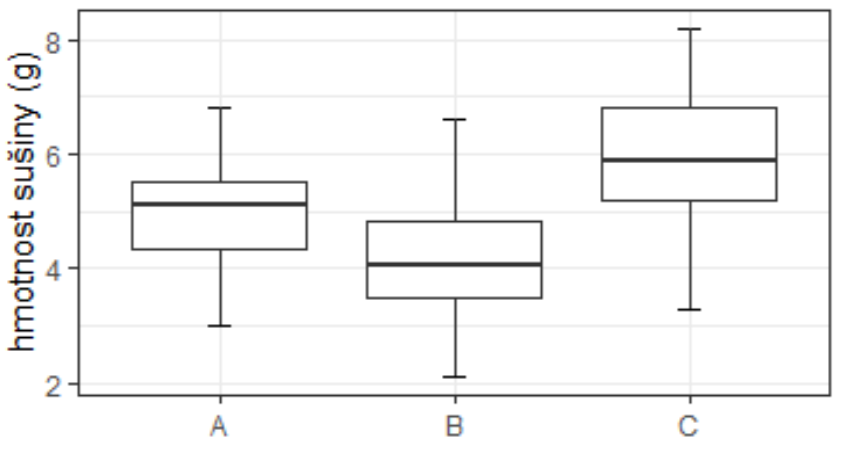
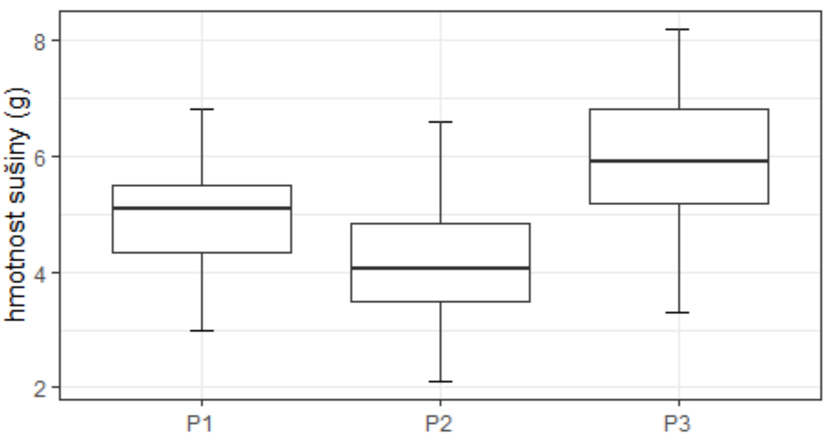
Příklad 1 – Vícevýběrový test shody rozptylů
V souboru vynosy.xlsx jsou uvedeny záznamy o výnosech jisté plodiny (měřeno v hmotnosti sušiny z jedné rostliny (g)) v závislosti na třech způsobech ošetřování plodiny během růstu (P1, P2, P3).
Na základě explorační analýzy odhadněte, zda variabilita hmotností sušiny závisí na podmínkách ošetřování plodiny.
Řešení:
$\frac{max⁡(s_{1}^{2},s_{2}^{2}, …,s_{k}^{2})}{min⁡(s_{1}^{2},s_{2}^{2}, …,s_{k}^{2})}>2 ⇒$Podezření na to, že data nepocházejí z populací se stejnými rozptyly.
$$\frac{s_{P3}^{2}}{s_{P1}^{2}}=\frac{1,080}{0,972}≅1,1$$

Slide 10
Příklad 1 – Vícevýběrový test shody rozptylů
V souboru vynosy.xlsx jsou uvedeny záznamy o výnosech jisté plodiny (měřeno v hmotnosti sušiny z jedné rostliny (g)) v závislosti na třech způsobech ošetřování plodiny během růstu (P1, P2, P3).
Na základě explorační analýzy odhadněte, zda variabilita hmotností sušiny závisí na podmínkách ošetřování plodiny.
Řešení:
Předpokládáme, že variabilita hmotností sušiny nezávisí na podmínkách ošetřování plodiny.
$$\frac{s_{P3}^{2}}{s_{P1}^{2}}=\frac{1,080}{0,972}≅1,1$$

Slide 11
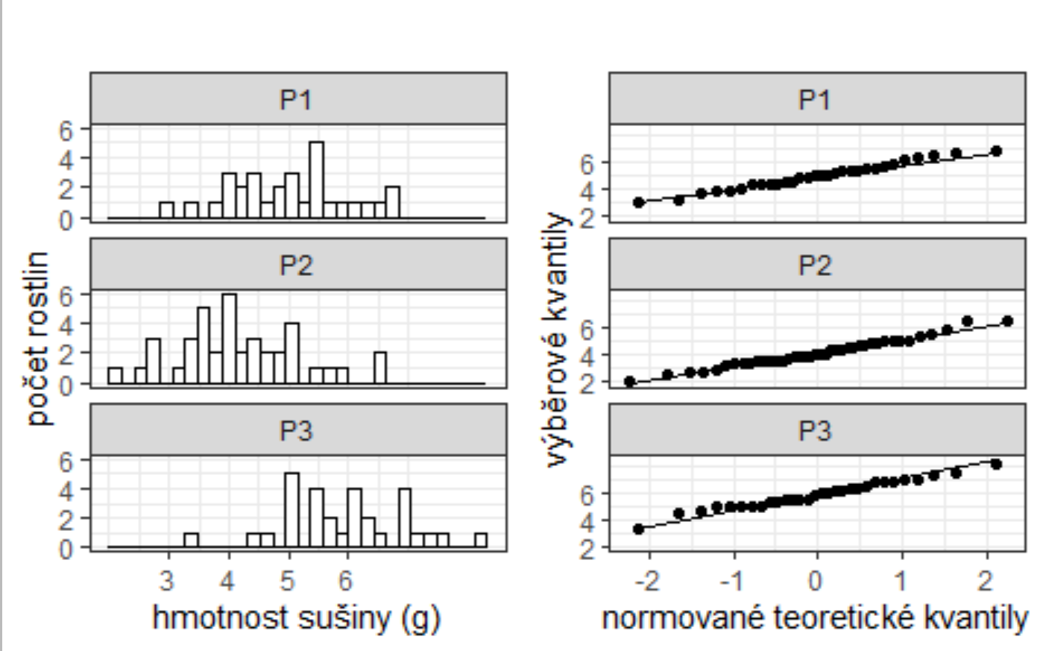
Příklad 1 – Vícevýběrový test shody rozptylů
V souboru vynosy.xlsx jsou uvedeny záznamy o výnosech jisté plodiny (měřeno v hmotnosti sušiny z jedné rostliny (g)) v závislosti na třech způsobech ošetřování plodiny během růstu (P1, P2, P3).
Čistým testem významnosti ověřte, zda variabilita hmotností sušiny závisí na podmínkách ošetřování plodiny.
Řešení:
${H_{0}: σ}_{P1}^{2}=σ_{P2}^{2}=σ_{P3}^{2},$ $H_{A}: ¬H_{0}$
Možné testy: Bartlettův test, Leveneův test
Ověření předpokladů testu:
nezávislost - OK
normalita
Na hladině významnosti 0,05 nezamítáme předpoklad normality (viz …).
skupina | Shapirův – Wilkův test (p-hodnota)
P1 | 0,853
P2 | 0,741
P3 | 0,909

Slide 12
Příklad 1 – Vícevýběrový test shody rozptylů
V souboru vynosy.xlsx jsou uvedeny záznamy o výnosech jisté plodiny (měřeno v hmotnosti sušiny z jedné rostliny (g)) v závislosti na třech způsobech ošetřování plodiny během růstu (P1, P2, P3).
Čistým testem významnosti ověřte, zda variabilita hmotností sušiny závisí na podmínkách ošetřování plodiny.
Řešení:
${H_{0}: σ}_{P1}^{2}=σ_{P2}^{2}=σ_{P3}^{2},$ $H_{A}: ¬H_{0}$
Možné testy: Bartlettův test, Leveneův test
Ověření předpokladů testu:
nezávislost - OK
normalita – OK
Výstup Bartlettova v R:
Rozhodnutí:
Na hladině významnosti 0,05 nezamítáme hypotézu o shodě rozptylů (Bartletův test; $x_{OBS}=0,1;$ $df=2;$
$p−hodnota=0,957).$

Slide 13
Analýza rozptylu (ANOVA)
Mějme $k$ nezávislých výběrů $X_{1}, X_{2}, …, X_{k}$ ze spojitého rozdělení. $∀i=1, 2, …, k$, $∀j=1, 2, …, n_{i},$kde $n_{i}$ je rozsah $i$-tého výběru: $E\left(X_{ij}\right)=μ_{i}, D\left(X_{ij}\right)=σ_{i}^{2}$ a předpokládejme, že rozsahy výběrů nepřesahují 5 % velikosti populace, tj. $n_{i}≤0,05N_{i}\text{, }\text{neboli} N_{i}≥20n_{i} pro i ∈\left\{1,2\right\}$.
Název testu | Nulová hypotéza | Další předpoklady testu | Testová statistika $T\left(X\right)$ | Nulové rozdělení
ANOVA | $$μ_{1}=μ_{2}=…=μ_{k}$$ | normalita populací, $σ_{1}^{2}=σ_{2}^{2}=…=σ_{k}^{2}$ (homoskedasticita) | $$\frac{{MS}_{B}}{{MS}_{e}}$$ viz Tabulka ANOVA | $$F_{k−1, n−k}$$
Poznámka: ANOVA byla původně navržena pro vyvážené třídění $\left(n_{1}=n_{2}=…=n_{k}\right)$. To není předpokladem testu, ale čím těsněji je toto splněno, tím věrohodnější jsou výsledky testu (vyšší síla testu).
$$p\text{−}hodnota=1−F_{0}\left(x_{OBS}\right)$$

Slide 14
Analýza rozptylu (ANOVA)
Námět variability | Součet čtverců | Počet stupňů volnosti | Rozptyl (prům. součet čtverců) | $$F−poměr$$ | $$p−hodnota$$
Model | $${SS}_{B}=\sum_{i=1}^{k}{{n_{i}\left({\overline{X}}_{i}−\overset{̿}{X}\right)}^{2}}$$ | $${df}_{B}=k−1$$ | $${MS}_{B}=\frac{{SS}_{B}}{{df}_{B}}$$ | $$\frac{{MS}_{B}}{{MS}_{e}}$$ | $$1−F_{0}\left(x_{OBS}\right)$$
Reziduální | $${SS}_{e}=\sum_{i=1}^{k}{\left(n_{i}−1\right)s_{i}^{2}}$$ | $${df}_{e}=n−k$$ | $${MS}_{e}=\frac{{SS}_{e}}{{df}_{e}}$$ | --- | ---
Celkový | $${SS}_{T}=\sum_{i=1}^{k}{\sum_{j=1}^{n_{i}}{{\left(X_{ij}−\overset{̿}{X}\right)}^{2}}}$$ | $${df}_{T}=n−1$$ | --- | --- | ---
testová statistika: F-poměr,
nulové rozdělení: $F_{k−1, n−k}$, tj. Fisherovo – Snedecorovo rozdělení s $k−1$ stupni volnosti v čitateli a $n−k$ stupni
volnosti ve jmenovateli)

Slide 15
ANOVA (Analýza rozptylu)
Test umožňující srovnání průměrů více než dvou výběrových souborů (akronym z angl. ANalysis Of VAriance, autor: R. A. Fisher, 1925)
Umožňuje například zkoumat, zda
typ absolvované střední školy ovlivňuje počet bodů dosažených studenty u přijímací zkoušky z matematiky,
existují statisticky významné rozdíly v rychlostí různých algoritmů,
použitá medikace ovlivňuje krevní tlak pacientů,
typ použitého hnojiva ovlivňuje výnosy určité plodiny,
pracovní výkon dělníka závisí na umístění stroje, apod.

Slide 16
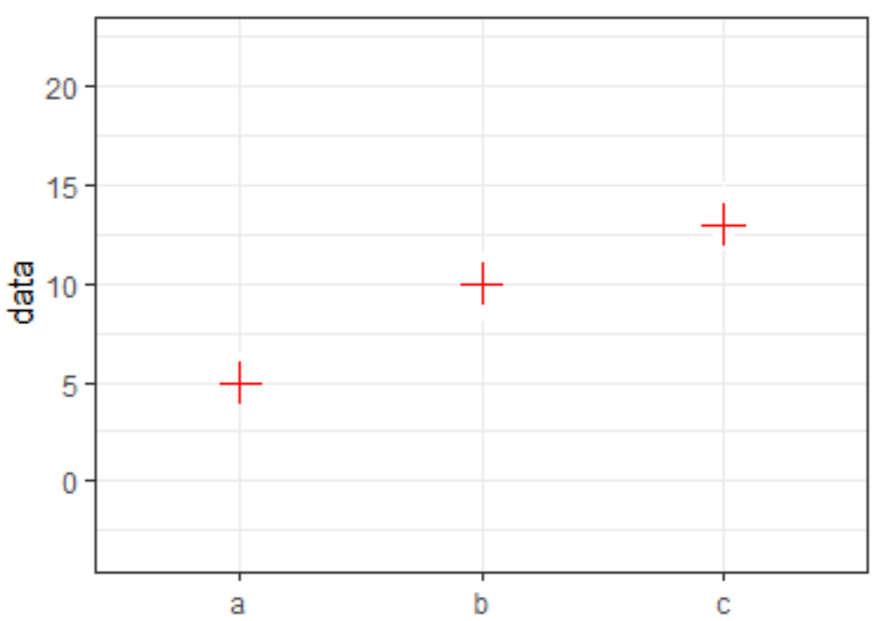
Jak posoudit shodu stř. hodnot pomocí explorační analýzy?
Stačí posuzovat „vztah“ mezi průměry?

Slide 17
Jak posoudit shodu stř. hodnot pomocí explorační analýzy?
Stačí posuzovat „vztah“ mezi průměry?
Vhodnější je posoudit vztah mezi pozorovanou variabilitou mezi výběry a pozorovanou variabilitou uvnitř jednotlivých výběrů.
b-c
a-b
a-c

Slide 18
ANOVA – přínos
Proč se liší pozorované hodnoty?
Vliv sledovaného faktoru - způsobuje rozdíly mezi třídami
Reziduální vlivy – způsobují rozdíly uvnitř tříd
Liší-li se průměry jednotlivých skupin vlivem různých středních hodnot příslušných populací,
pak musí být rozptyl mezi třídami dostatečně velký vzhledem k rozptylu uvnitř tříd.

Slide 19
Jak kvantifikovat variabilitu mezi třídami a variabilitu uvnitř tříd?
meziskupinový součet čtverců (angl. sum of squares between groups),
${SS}_{B}=\sum_{i=1}^{k}{n_{i}{\left({\overline{X}}_{i}−\overset{̿}{X}\right)}^{2}}$,
resp. rozptyl mezi skupinami
${MS}_{B}=\frac{{SS}_{B}}{k−1}$,
kde $k−1$ je odpovídající počet stupňů volnosti ${df}_{B}$.
reziduální součet čtverců ${SS}_{e}$ (angl. sum of squares – errors)
${SS}_{e}=\sum_{i=1}^{k}{\sum_{j=1}^{n_{i}}{{\left(X_{ij}−{\overline{X}}_{i}\right)}^{2}=\sum_{i=1}^{k}{\left(n_{i}−1\right)s_{i}^{2}}}}$,
resp. reziduální rozptyl
${MS}_{e}=\frac{{SS}_{e}}{n−k}$,
kde $n−k$ je odpovídající počet stupňů volnosti ${df}_{e}$.
Kvantifikace rozdílů mezi třídami
Kvantifikace rozdílů uvnitř tříd

Slide 20
ANOVA - Celková variabilita
Variabilitu jednotlivých pozorování kolem celkového průměru charakterizuje celkový součet čtverců (angl. total sum of squares),
${SS}_{T}=\sum_{i=1}^{k}{\sum_{j=1}^{n_{i}}{{\left(X_{ij}−\overset{̿}{X}\right)}^{2}}}$,
resp. celkový rozptyl (angl. „mean of squares“)
${MS}_{T}=\frac{{SS}_{T}}{n−1}$,
kde $n−1$ je odpovídající počet stupňů volnosti ${df}_{T}$.
Lze dokázat, že ${SS}_{T}={SS}_{B}+{SS}_{e}$.
Platí-li nulová hypotéza, pak $\frac{{MS}_{B}}{{MS}_{e}}≈1.$
Vysoké hodnoty $\frac{{MS}_{B}}{{MS}_{e}}$ značí, že rozptyl mezi třídami je větší než bychom očekávali v případě platnosti nulové hypotézy.

Slide 21
Analýza rozptylu (ANOVA)
Námět variability | Součet čtverců | Počet stupňů volnosti | Rozptyl (prům. součet čtverců) | $$F−poměr$$ | $$p−hodnota$$
Model | $${SS}_{B}=\sum_{i=1}^{k}{{n_{i}\left({\overline{X}}_{i}−\overset{̿}{X}\right)}^{2}}$$ | $${df}_{B}=k−1$$ | $${MS}_{B}=\frac{{SS}_{B}}{{df}_{B}}$$ | $$\frac{{MS}_{B}}{{MS}_{e}}$$ | $$1−F_{0}\left(x_{OBS}\right)$$
Reziduální | $${SS}_{e}=\sum_{i=1}^{k}{\left(n_{i}−1\right)s_{i}^{2}}$$ | $${df}_{e}=n−k$$ | $${MS}_{e}=\frac{{SS}_{e}}{{df}_{e}}$$ | --- | ---
Celkový | $${SS}_{T}=\sum_{i=1}^{k}{\sum_{j=1}^{n_{i}}{{\left(X_{ij}−\overset{̿}{X}\right)}^{2}}}$$ | $${df}_{T}=n−1$$ | --- | --- | ---
testová statistika: F-poměr,
nulové rozdělení: $F_{k−1, n−k}$, tj. Fisherovo – Snedecorovo rozdělení s $k−1$ stupni volnosti v čitateli a $n−k$ stupni
volnosti ve jmenovateli)

Slide 22
Příklad 2 – ANOVA
V souboru vynosy.xlsx jsou uvedeny záznamy o výnosech jisté plodiny (měřeno v hmotnosti sušiny z jedné rostliny (g)) v závislosti na třech způsobech ošetřování plodiny během růstu (P1, P2, P3).
a) Čistým testem významnosti ověřte, zda hmotnost sušiny závisí na podmínkách ošetřování plodiny.
Řešení:
$H_{0}: μ_{P1}=μ_{P2}=μ_{P3},$ $H_{A}: ¬H_{0}$
Možné testy: ANOVA, ???
Ověření předpokladů testu:
nezávislost - OK
normalita – OK (viz předchozí příklad)
shoda rozptylů (homoskedasticita) – OK (viz příklad 1)
Výpočet tabulky ANOVA:

Slide 23
Příklad 2 – ANOVA
Výpočet tabulky ANOVA:
Námět variability | Součet čtverců | Počet stupňů volnosti | Rozptyl | $$F−poměr$$ | $$p−hodnota$$
Model | $${SS}_{B}=\sum_{i=1}^{k}{{n_{i}\left({\overline{X}}_{i}−\overset{̿}{X}\right)}^{2}}$$ | $${df}_{B}=k−1$$ | $${MS}_{B}=\frac{{SS}_{B}}{{df}_{B}}$$ | $$\frac{{MS}_{B}}{{MS}_{e}}$$ | $$1−F_{0}\left(x_{OBS}\right)$$
Reziduální | $${SS}_{e}=\sum_{i=1}^{k}{\left(n_{i}−1\right)s_{i}^{2}}$$ | $${df}_{e}=n−k$$ | $${MS}_{e}=\frac{{SS}_{e}}{{df}_{e}}$$ | --- | ---
Celkový | $${SS}_{T}=\sum_{i=1}^{k}{\sum_{j=1}^{n_{i}}{{\left(X_{ij}−\overset{̿}{X}\right)}^{2}}}$$ | $${df}_{T}=n−1$$ | --- | --- | ---
$\overset{̿}{X}=\frac{30∙4,99+40∙4,17+30∙5,93}{100}=4,94$ (vážený průměr)
${SS}_{B}=30∙{\left(4,99−4,94\right)}^{2}+$ $40∙{\left(4,17−4,94\right)}^{2}+30∙{\left(5,93−4,94\right)}^{2}=$
$=53,19$

Slide 24
Příklad 2 – ANOVA
Výpočet tabulky ANOVA:
Námět variability | Součet čtverců | Počet stupňů volnosti | Rozptyl | $$F−poměr$$ | $$p−hodnota$$
Model | $$53,19$$ | $${df}_{B}=k−1$$ | $${MS}_{B}=\frac{{SS}_{B}}{{df}_{B}}$$ | $$\frac{{MS}_{B}}{{MS}_{e}}$$ | $$1−F_{0}\left(x_{OBS}\right)$$
Reziduální | $${SS}_{e}=\sum_{i=1}^{k}{\left(n_{i}−1\right)s_{i}^{2}}$$ | $${df}_{e}=n−k$$ | $${MS}_{e}=\frac{{SS}_{e}}{{df}_{e}}$$ | --- | ---
Celkový | $${SS}_{T}=\sum_{i=1}^{k}{\sum_{j=1}^{n_{i}}{{\left(X_{ij}−\overset{̿}{X}\right)}^{2}}}$$ | $${df}_{T}=n−1$$ | --- | --- | ---
$\overset{̿}{X}=\frac{30∙4,99+40∙4,17+30∙5,93}{100}=4,94$
${SS}_{B}=30∙{\left(4,99−4,94\right)}^{2}+$ $40∙{\left(4,17−4,94\right)}^{2}+30∙{\left(5,93−4,94\right)}^{2}=$
$=53,19$

Slide 25
Příklad 2 – ANOVA
Výpočet tabulky ANOVA:
Námět variability | Součet čtverců | Počet stupňů volnosti | Rozptyl | $$F−poměr$$ | $$p−hodnota$$
Model | $$53,19$$ | $${df}_{B}=k−1$$ | $${MS}_{B}=\frac{{SS}_{B}}{{df}_{B}}$$ | $$\frac{{MS}_{B}}{{MS}_{e}}$$ | $$1−F_{0}\left(x_{OBS}\right)$$
Reziduální | $${SS}_{e}=\sum_{i=1}^{k}{\left(n_{i}−1\right)s_{i}^{2}}$$ | $${df}_{e}=n−k$$ | $${MS}_{e}=\frac{{SS}_{e}}{{df}_{e}}$$ | --- | ---
Celkový | $${SS}_{T}=\sum_{i=1}^{k}{\sum_{j=1}^{n_{i}}{{\left(X_{ij}−\overset{̿}{X}\right)}^{2}}}$$ | $${df}_{T}=n−1$$ | --- | --- | ---
${SS}_{e}=29∙0,972+$ $39∙1,05+29∙1,08=100,46$

Slide 26
Příklad 2 – ANOVA
Výpočet tabulky ANOVA:
Námět variability | Součet čtverců | Počet stupňů volnosti | Rozptyl | $$F−poměr$$ | $$p−hodnota$$
Model | $$53,19$$ | $${df}_{B}=k−1$$ | $${MS}_{B}=\frac{{SS}_{B}}{{df}_{B}}$$ | $$\frac{{MS}_{B}}{{MS}_{e}}$$ | $$1−F_{0}\left(x_{OBS}\right)$$
Reziduální | $$100,46$$ | $${df}_{e}=n−k$$ | $${MS}_{e}=\frac{{SS}_{e}}{{df}_{e}}$$ | --- | ---
Celkový | $${SS}_{T}=\sum_{i=1}^{k}{\sum_{j=1}^{n_{i}}{{\left(X_{ij}−\overset{̿}{X}\right)}^{2}}}$$ | $${df}_{T}=n−1$$ | --- | --- | ---

Slide 27
Příklad 2 – ANOVA
Výpočet tabulky ANOVA:
Námět variability | Součet čtverců | Počet stupňů volnosti | Rozptyl | $$F−poměr$$ | $$p−hodnota$$
Model | $$53,19$$ | $${df}_{B}=k−1$$ | $${MS}_{B}=\frac{{SS}_{B}}{{df}_{B}}$$ | $$\frac{{MS}_{B}}{{MS}_{e}}$$ | $$1−F_{0}\left(x_{OBS}\right)$$
Reziduální | $$100,46$$ | $${df}_{e}=n−k$$ | $${MS}_{e}=\frac{{SS}_{e}}{{df}_{e}}$$ | --- | ---
Celkový | $${SS}_{T}=\sum_{i=1}^{k}{\sum_{j=1}^{n_{i}}{{\left(X_{ij}−\overset{̿}{X}\right)}^{2}}}$$ | $${df}_{T}=n−1$$ | --- | --- | ---

Slide 28
Příklad 2 – ANOVA
Výpočet tabulky ANOVA:
Námět variability | Součet čtverců | Počet stupňů volnosti | Rozptyl | $$F−poměr$$ | $$p−hodnota$$
Model | $$53,19$$ | $${df}_{B}=k−1$$ | $${MS}_{B}=\frac{{SS}_{B}}{{df}_{B}}$$ | $$\frac{{MS}_{B}}{{MS}_{e}}$$ | $$1−F_{0}\left(x_{OBS}\right)$$
Reziduální | $$100,46$$ | $${df}_{e}=n−k$$ | $${MS}_{e}=\frac{{SS}_{e}}{{df}_{e}}$$ | --- | ---
Celkový | $$153,65$$ | $${df}_{T}=n−1$$ | --- | --- | ---
$k=3$ (počet tříd, tj. počet srovnávaných výběrů)
$n=100$ (celkový rozsah výběrů)

Slide 29
Příklad 2 – ANOVA
Výpočet tabulky ANOVA:
Námět variability | Součet čtverců | Počet stupňů volnosti | Rozptyl | $$F−poměr$$ | $$p−hodnota$$
Model | $$53,19$$ | 2 | $${MS}_{B}=\frac{{SS}_{B}}{{df}_{B}}$$ | $$\frac{{MS}_{B}}{{MS}_{e}}$$ | $$1−F_{0}\left(x_{OBS}\right)$$
Reziduální | $$100,46$$ | 97 | $${MS}_{e}=\frac{{SS}_{e}}{{df}_{e}}$$ | --- | ---
Celkový | $$153,65$$ | 99 | --- | --- | ---
/
/

Slide 30
Příklad 2 – ANOVA
Výpočet tabulky ANOVA:
Námět variability | Součet čtverců | Počet stupňů volnosti | Rozptyl | $$F−poměr$$ | $$p−hodnota$$
Model | $$53,19$$ | 2 | $$26,60$$ | $$\frac{{MS}_{B}}{{MS}_{e}}$$ | $$1−F_{0}\left(x_{OBS}\right)$$
Reziduální | $$100,46$$ | 97 | $$1,04$$ | --- | ---
Celkový | $$153,65$$ | 99 | --- | --- | ---
/
/

Slide 31
Příklad 2 – ANOVA
Výpočet tabulky ANOVA:
Námět variability | Součet čtverců | Počet stupňů volnosti | Rozptyl | $$F−poměr$$ | $$p−hodnota$$
Model | $$53,19$$ | 2 | $$26,60$$ | $$\frac{{MS}_{B}}{{MS}_{e}}$$ | $$1−F_{0}\left(x_{OBS}\right)$$
Reziduální | $$100,46$$ | 97 | $$1,04$$ | --- | ---
Celkový | $$153,65$$ | 99 | --- | --- | ---

Slide 32
Příklad 2 – ANOVA
Výpočet tabulky ANOVA:
Výpočet p-hodnoty:
$F−poměr\sim F_{k−1,n−k}$ (Fisherovo – Snedecorovo rozdělení
s k-1 stupni volnosti v čitateli a n-k stupni volnosti ve jmenovateli)
$F−poměr\sim F_{2, 97}$
$p−hodnota=1−F_{0}\left(x_{OBS}\right)=1−F_{0}\left(25,68\right)≪0,001$ (1-pf(25.68,2,97))
Námět variability | Součet čtverců | Počet stupňů volnosti | Rozptyl | $$F−poměr$$ | $$p−hodnota$$
Model | $$53,19$$ | 2 | $$26,60$$ | $$25,68$$ | $$1−F_{0}\left(x_{OBS}\right)$$
Reziduální | $$100,46$$ | 97 | $$1,04$$ | --- | ---
Celkový | $$153,65$$ | 99 | --- | --- | ---

Slide 33
Příklad 2 – ANOVA
Výpočet tabulky ANOVA:
Srovnání s výstupem z R:
Námět variability | Součet čtverců | Počet stupňů volnosti | Rozptyl | $$F−poměr$$ | $$p−hodnota$$
Model | $$53,19$$ | 2 | $$26,60$$ | $$25,68$$ | $$≪0,001$$
Reziduální | $$100,46$$ | 97 | $$1,04$$ | --- | ---
Celkový | $$153,65$$ | 99 | --- | --- | ---
Rozdíly jsou způsobeny
zaokrouhlovací chybou.

Slide 34
Příklad 2 – ANOVA
V souboru vynosy.xlsx jsou uvedeny záznamy o výnosech jisté plodiny (měřeno v hmotnosti sušiny z jedné rostliny (g)) v závislosti na třech způsobech ošetřování plodiny během růstu (P1, P2, P3).
a) Čistým testem významnosti ověřte, zda hmotnost sušiny závisí na podmínkách ošetřování plodiny.
Řešení:
$H_{0}: μ_{P1}=μ_{P2}=μ_{P3},$ $H_{A}: ¬H_{0}$
Možné testy: ANOVA, ???
Ověření předpokladů testu:
nezávislost - OK
normalita – OK (viz předchozí příklad)
shoda rozptylů (homoskedasticita) – OK (viz příklad 1)
Rozhodnutí:
Na hladině významnosti 0,05 zamítáme nulovou hypotézu (ANOVA, $p−hodnota≪0,001$). Hmotnost sušiny
statisticky významně závisí na podmínkách ošetřování. (Alespoň jedna dvojice podmínek ošetřování je
charakterizována statisticky významně odlišnými průměrnými výnosy.)

Slide 35
Jak postupovat při nesplnění předpokladů pro použití testu ANOVA?
Porušení nezávislosti výběrů:
Friedmanův test (viz Úvod do statistiky, test není vyučován v rámci tohoto předmětu)
Porušení homoskedasticity:
Pokusíme se stabilizovat rozptyl pomocí transformací proměnných (logaritmická, Box-Coxova transformace, …).
Pokud se nám rozptyl stabilizovat nepodaří, je možné přihlédnout k tomu, že ANOVA není (v případě, že data jsou vyvážena, tj. mají stejný rozsah jednotlivých výběrů) příliš citlivá na porušení předpokladu homoskedasticity.
Nejsou-li data vyvážena, můžeme použít ANOVU s Welchovou korekcí (oneway.test) nebo Kruskalův-Wallisův test (tzv. neparametrická ANOVA, vícevýběrový test o shodě mediánů).
Porušení normality:
Pokusíme se normalizovat data pomocí transformací proměnných (logaritmická, Box-Coxova transformace, …). Pokud se nám data normalizovat nepodaří, lze použít Kruskalův – Wallisův test.

Slide 36
Kruskalův – Wallisův test
Mějme $k$ nezávislých výběrů $X_{1}, X_{2}, …, X_{k}$ ze spojitého rozdělení. $∀i=1, 2, …, k$, $∀j=1, 2, …, n_{i},$kde $n_{i}$ je rozsah $i$-tého výběru: $E\left(X_{ij}\right)=μ_{i}, D\left(X_{ij}\right)=σ_{i}^{2}$ a předpokládejme, že rozsahy výběrů nepřesahují 5 % velikosti populace, tj. $n_{i}≤0,05N_{i}\text{, }\text{neboli} N_{i}≥20n_{i} pro i ∈\left\{1,2\right\}$.
Název testu | Nulová hypotéza | Další předpoklady testu | Testová statistika $T\left(X\right)$ | Nulové rozdělení
Kruskalův – Wallisův test | $$x_{0,5}^{1}=x_{0,5}^{2}=…=x_{0,5}^{k}$$ (obecně: výběry pochází z populací se stejným rozdělením) | symetrická rozdělení | $$−3\left(n+1\right)+\frac{12}{n\left(n+1\right)}\sum_{i=1}^{k}{\frac{T_{i}^{2}}{n_{i}}}−3\left(n+1\right)$$ Všech $n$ $\left(=\sum_{i}^{k}{n_{i}}\right)$ pozorování se seřadí vzestupně jako by pocházela z jednoho výběru a určí se jejich pořadí $r_{ij}$(tj. $r_{ij}$ značí pořadí $j$-tého prvku v $i$-té skupině). Dále nechť $T_{i}$ značí součet pořadí pro i-tý výběr, tj. $T_{i}=\sum_{j=1}^{n_{i}}{r_{ij}.}$ | $$χ_{k−1}^{2}$$
$$p\text{−}hodnota=1−F_{0}\left(x_{OBS}\right)$$

Slide 37
Post hoc analýza (vícenásobné porovnávání)
Dojde–li u vícevýběrových testů k zamítnutí nulové hypotézy, zajímá nás většinou co je příčinou tohoto rozhodnutí, tj. které dvojice skupin se statisticky významně liší.
Pro každou dvojici skupin I a J $\left(I≠J\right)$ testujeme
$H0$: $μ_{I}=μ_{J}$ vůči alternativě $HA$: $μ_{I}≠μ_{J}$.
Dále uváděné metody post hoc analýzy jsou implementovány tak, aby celková pravděpodobnost chyby I. druhu ve všech $\left(\begin{matrix}k \\ 2\end{matrix}\right)$ testech nepřekročila zvolenou hladinu významnosti $α$.

Slide 38
Post hoc analýza pro test ANOVA – Tukeyho metoda
Tukeyho metoda (pouze pro vyvážené třídění)
Nulovou hypotézu zamítáme, pokud
$\left|{\overline{x}}_{I}−{\overline{x}}_{J}\right|≥q_{α}\left(k,n−k\right)\sqrt{{MS}_{e}}\sqrt{\frac{1}{n_{I}}}$,
kde $q_{α}\left(k,n−k\right)$ je $α$ kvantil studentizovaného rozpětí, který je tabelován (tabulka T10).
V případě nevyváženého třídění lze použít modifikovaný Tukeyho test známý pod názvem Tukey HSD.
Nulovou hypotézu pak zamítáme, pokud
$\left|{\overline{x}}_{I}−{\overline{x}}_{J}\right|≥q_{α}\left(k,n−k\right)\sqrt{{MS}_{e}}\sqrt{\frac{1}{2}\left(\frac{1}{n_{I}}+\frac{1}{n_{J}}\right)}$,
kde $q_{α}\left(k,n−k\right)$ je $α$ kvantil studentizovaného rozpětí, který je tabelován v tabulka T10.

Slide 39
Post hoc analýza pro Kruskalův – Wallisův test – Dunnové metoda
Nechť průměrné pořadí i-té skupiny je $t_{i}=\frac{T_{i}}{n_{i}}$, $z_{p}$… p kvantil normovaného normálního rozdělení,
modifikovaná hladina významnosti je $α^{∗}=\frac{α}{\left(\begin{matrix}k \\ 2\end{matrix}\right)}$. Jestliže
$\left|t_{I}−t_{J}\right|≥\sqrt{\frac{1}{12}\left(\frac{1}{n_{I}}+\frac{1}{n_{J}}\right)n\left(n+1\right)z_{1−α^{∗}}}$,
pak se mediány I-tého a J-tého výběru statisticky významně liší.

Slide 40
Post hoc analýza – Interpretace výsledků
Srovnávané třídy rozdělíme do tzv. homogenních skupin (podmnožin), tj. podmnožin obsahujících pouze ty třídy, pro něž v rámci post hoc analýzy nebyla zamítnuta hypotéza o shodě středních hodnot (pro žádnou z dvojic tříd v rámci homogenní skupiny).
Jak najít homogenní skupiny?
Srovnávané třídy seřadíme sestupně podle průměru (resp. mediánu) dané kvantitativní veličiny (závisle proměnné).
Označíme třídu s největším průměrem (mediánem) písmenem a. Podíváme se na výsledek post hoc analýzy (např. Tukey HSD) pro srovnání dané třídy a třídy s druhým nejvyšším průměrem (mediánem). Když neevidujeme statisticky významný rozdíl, označíme druhou třídu rovněž písmenem a. Když evidujeme statisticky významný rozdíl, třídu žádným písmenem neoznačujeme. Obdobně postupujeme srovnáváním třídy s největším průměrem (mediánem) se všemi ostatními třídami.
Označíme třídu s druhým největším průměrem (mediánem) písmenem b a opakujeme obdobný postup jako je uveden v (2), přičemž danou třídu srovnáváme jen s třídami s menším průměrem (mediánem).
Postup uvedený v (2) opakujeme pro všechny třídy, přičemž je označujeme vždy dalším písmenem.
Po ukončení procesu (4) odstraníme písmena, která jsou všechna obsažena v skupinách tříd označených jiným písmenem. Např. pokud všechna písmena b jsou přiřazena třídám označeným zároveň písmenem a, písmeno b vymažeme.
Po ukončení procesu (1) – (5) každé písmeno indikuje jednu homogenní skupinu (podmnožinu).
POZOR! Některé homogenní skupiny se mohou překrývat. Znamená to, že některé skupiny mohou mít vlastnosti blízké více homogenním skupinám současně. (Tj. například u některé z tříd se může objevit označení písmeny a i b.)

Slide 41
Příklad 2 – Interpretace výsledků post hoc analýzy (homogenní skupiny)
V souboru vynosy.xlsx jsou uvedeny záznamy o výnosech jisté plodiny (měřeno v hmotnosti sušiny z jedné rostliny (g)) v závislosti na třech způsobech ošetřování plodiny během růstu (P1, P2, P3).
V případě, že hmotnost sušiny statisticky významně závisí na podmínkách ošetřování plodiny, proveďte post hoc analýzu.
Řešení:
Hmotnost sušiny statisticky významně závisí na podmínkách
Ošetřování (ANOVA, $p−hodnota≪0,001$). Tj. alespoň jedna
dvojice podmínek ošetřování je charakterizována statisticky
významně odlišnými průměrnými výnosy.

Slide 42
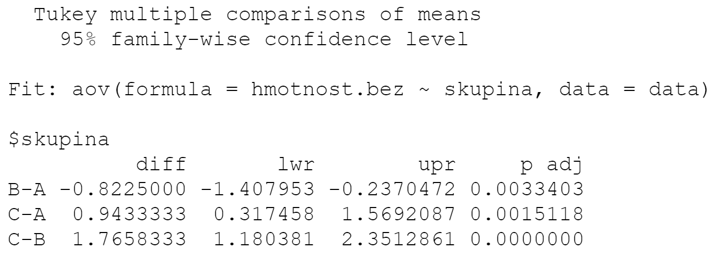
Příklad 2 – Interpretace výsledků post hoc analýzy (homogenní skupiny)
V souboru vynosy.xlsx jsou uvedeny záznamy o výnosech jisté plodiny (měřeno v hmotnosti sušiny z jedné rostliny (g)) v závislosti na třech způsobech ošetřování plodiny během růstu (P1, P2, P3).
V případě, že hmotnost sušiny statisticky významně závisí na podmínkách ošetřování plodiny, proveďte post hoc analýzu.
Řešení:
Skupina | Prům. hmotnost sušiny (g)
P3 | 5,93 | a
P1 | 4,99 |  | b
P2 | 4,17 |  |  | c
Písmenkové schéma

Slide 43
Příklad 2 – Interpretace výsledků post hoc analýzy (homogenní skupiny)
V souboru vynosy.xlsx jsou uvedeny záznamy o výnosech jisté plodiny (měřeno v hmotnosti sušiny z jedné rostliny (g)) v závislosti na třech způsobech ošetřování plodiny během růstu (P1, P2, P3).
V případě, že hmotnost sušiny statisticky významně závisí na podmínkách ošetřování plodiny, proveďte post hoc analýzu.
Řešení:
Skupina | Prům. hmotnost sušiny (g)
P3 | 5,93 | a
P1 | 4,99 |  | b
P2 | 4,17 |  |  | c
Statisticky významně nejvyšší průměrná hmotnost sušiny
vzniká při způsobu ošetřování P3, na druhém místě je
způsob ošetřování P1, statisticky významně nejnižší
průměrná hmotnost sušiny vzniká při způsobu
ošetřování P2.
Písmenkové schéma

Slide 44
Příklad 3: Interpretace výsledků post hoc analýzy (homogenní skupiny)
Porovnáváme počet odehraných hodin na čtyřech OS – Windows 7, Windows 8.1, Windows 10 a MAC
Co víme: Po ověření předpokladů byla zvolena ANOVA, nulová hypotéza o shodě středních hodnot byla zamítnuta, a proto pokračujeme k post hoc analýze (Tukey HSD).
Průměrná odehraná doba (h)
W7 | 295
W81 | 301
W10 | 243
MAC | 225
Výsledky post hoc analýzy
 | W7 | W81 | W10 | MAC
W7 | x | 0,121 | 0,004 | <0,001
W81 | x | x | 0,002 | <0,001
W10 | x | x | x | 0,042
MAC | x | x | x | x
Námět: Adéla Vrtková: https://homel.vsb.cz/~vrt0020/statistika/ANOVA_PostHoc.pdf

Slide 45
Příklad 3: Interpretace výsledků post hoc analýzy (homogenní skupiny)
Porovnáváme počet odehraných hodin na čtyřech OS – Windows 7, Windows 8.1, Windows 10 a MAC
Co víme: Po ověření předpokladů byla zvolena ANOVA, nulová hypotéza o shodě středních hodnot byla zamítnuta, a proto pokračujeme k post hoc analýze (Tukey HSD).
Průměrná odehraná doba (h)
W7 | 295
W81 | 301
W10 | 243
MAC | 225
Výsledky post hoc analýzy
 | W7 | W81 | W10 | MAC
W7 | x | 0,121 | 0,004 | <0,001
W81 | x | x | 0,002 | <0,001
W10 | x | x | x | 0,042
MAC | x | x | x | x
Námět: Adéla Vrtková: https://homel.vsb.cz/~vrt0020/statistika/ANOVA_PostHoc.pdf

Slide 46
Příklad 3: Interpretace výsledků post hoc analýzy (homogenní skupiny)
Porovnáváme počet odehraných hodin na čtyřech OS – Windows 7, Windows 8.1, Windows 10 a MAC
Co víme: Po ověření předpokladů byla zvolena ANOVA, nulová hypotéza o shodě středních hodnot byla zamítnuta, a proto pokračujeme k post hoc analýze (Tukey HSD).
Průměrná odehraná doba (h)
W7 | 295
W81 | 301
W10 | 243
MAC | 225
Výsledky post hoc analýzy
 | W7 | W81 | W10 | MAC
W7 | x | 0,121 | 0,004 | <0,001
W81 | x | x | 0,002 | <0,001
W10 | x | x | x | 0,042
MAC | x | x | x | x
Písmenkové schéma
W81 | a
W7 | a | b
W10 |  |  | c
MAC |  |  |  | d
Námět: Adéla Vrtková: https://homel.vsb.cz/~vrt0020/statistika/ANOVA_PostHoc.pdf

Slide 47
Příklad 3: Interpretace výsledků post hoc analýzy (homogenní skupiny)
Porovnáváme počet odehraných hodin na čtyřech OS – Windows 7, Windows 8.1, Windows 10 a MAC
Co víme: Po ověření předpokladů byla zvolena ANOVA, nulová hypotéza o shodě středních hodnot byla zamítnuta, a proto pokračujeme k post hoc analýze (Tukey HSD).
Průměrná odehraná doba (h)
W7 | 295
W81 | 301
W10 | 243
MAC | 225
Výsledky post hoc analýzy
 | W7 | W81 | W10 | MAC
W7 | x | 0,121 | 0,004 | <0,001
W81 | x | x | 0,002 | <0,001
W10 | x | x | x | 0,042
MAC | x | x | x | x
Písmenkové schéma
W81 | a
W7 | a
W10 |  |  | c
MAC |  |  |  | d
Námět: Adéla Vrtková: https://homel.vsb.cz/~vrt0020/statistika/ANOVA_PostHoc.pdf

Slide 48
Příklad 3: Interpretace výsledků post hoc analýzy (homogenní skupiny)
Porovnáváme počet odehraných hodin na čtyřech OS – Windows 7, Windows 8.1, Windows 10 a MAC
Co víme: Po ověření předpokladů byla zvolena ANOVA, nulová hypotéza o shodě středních hodnot byla zamítnuta, a proto pokračujeme k post hoc analýze (Tukey HSD).
Průměrná odehraná doba (h)
W7 | 295
W81 | 301
W10 | 243
MAC | 225
Výsledky post hoc analýzy
 | W7 | W81 | W10 | MAC
W7 | x | 0,121 | 0,004 | <0,001
W81 | x | x | 0,002 | <0,001
W10 | x | x | x | 0,042
MAC | x | x | x | x
Písmenkové schéma
W81 | a
W7 | a
W10 |  |  | c
MAC |  |  |  | d
Námět: Adéla Vrtková: https://homel.vsb.cz/~vrt0020/statistika/ANOVA_PostHoc.pdf

Slide 49
Příklad 3: Interpretace výsledků post hoc analýzy (homogenní skupiny)
Porovnáváme počet odehraných hodin na čtyřech OS – Windows 7, Windows 8.1, Windows 10 a MAC
Co víme: Po ověření předpokladů byla zvolena ANOVA, nulová hypotéza o shodě středních hodnot byla zamítnuta, a proto pokračujeme k post hoc analýze (Tukey HSD).
Průměrná odehraná doba (h)
W7 | 295
W81 | 301
W10 | 243
MAC | 225
Výsledky post hoc analýzy
 | W7 | W81 | W10 | MAC
W7 | x | 0,121 | 0,004 | <0,001
W81 | x | x | 0,002 | <0,001
W10 | x | x | x | 0,042
MAC | x | x | x | x
Písmenkové schéma
W81 | a
W7 | a
W10 |  |  | c
MAC |  |  |  | d
Výsledné pořadí (od OS s nejvíce odehranými hodinami)
1. | Windows 7, Windows 8.1
2. | Windows 10
3. | MAC
Námět: Adéla Vrtková: https://homel.vsb.cz/~vrt0020/statistika/ANOVA_PostHoc.pdf

Slide 50
Příklad 4: Interpretace výsledků post hoc analýzy (homogenní skupiny)
Porovnáváme svítivost žárovek po 10 000 h provozu u 4 výrobců – V1, V2, V3, V4.
Co víme: Po ověření předpokladů byl zvolen Kruskalův - Wallisův test, nulová hypotéza o shodě mediánů byla zamítnuta, a proto pokračujeme k post hoc analýze (Dunnové metoda).
Výb. medián svítivosti (lm)
V1 | 1 269
V2 | 1 312
V3 | 1 251
V4 | 1 235
Výsledky post hoc analýzy
 | V1 | V2 | V3 | V4
V1 | x | 0,034 | 0,221 | 0,046
V2 | x | x | 0,015 | 0,025
V3 | x | x | x | 0,315
V4 | x | x | x | X
Námět: Adéla Vrtková: https://homel.vsb.cz/~vrt0020/statistika/ANOVA_PostHoc.pdf

Slide 51
Příklad 4: Interpretace výsledků post hoc analýzy (homogenní skupiny)
Porovnáváme svítivost žárovek po 10 000 h provozu u 4 výrobců – V1, V2, V3, V4.
Co víme: Po ověření předpokladů byl zvolen Kruskalův - Wallisův test, nulová hypotéza o shodě mediánů byla zamítnuta, a proto pokračujeme k post hoc analýze (Dunnové metoda).
Výb. medián svítivosti (lm)
V1 | 1 269
V2 | 1 312
V3 | 1 251
V4 | 1 235
Výsledky post hoc analýzy
 | V1 | V2 | V3 | V4
V1 | x | 0,034 | 0,221 | 0,046
V2 | x | x | 0,015 | 0,025
V3 | x | x | x | 0,315
V4 | x | x | x | X
Námět: Adéla Vrtková: https://homel.vsb.cz/~vrt0020/statistika/ANOVA_PostHoc.pdf

Slide 52
Příklad 4: Interpretace výsledků post hoc analýzy (homogenní skupiny)
Porovnáváme svítivost žárovek po 10 000 h provozu u 4 výrobců – V1, V2, V3, V4.
Co víme: Po ověření předpokladů byl zvolen Kruskalův - Wallisův test, nulová hypotéza o shodě mediánů byla zamítnuta, a proto pokračujeme k post hoc analýze (Dunnové metoda).
Výb. medián svítivosti (lm)
V1 | 1 269
V2 | 1 312
V3 | 1 251
V4 | 1 235
Výsledky post hoc analýzy
 | V1 | V2 | V3 | V4
V1 | x | 0,034 | 0,221 | 0,046
V2 | x | x | 0,015 | 0,025
V3 | x | x | x | 0,315
V4 | x | x | x | X
Písmenkové schéma
V2 | a
V1 |  | b
V3 |  | b | c
V4 |  |  | c | d
Námět: Adéla Vrtková: https://homel.vsb.cz/~vrt0020/statistika/ANOVA_PostHoc.pdf

Slide 53
Příklad 4: Interpretace výsledků post hoc analýzy (homogenní skupiny)
Porovnáváme svítivost žárovek po 10 000 h provozu u 4 výrobců – V1, V2, V3, V4.
Co víme: Po ověření předpokladů byl zvolen Kruskalův - Wallisův test, nulová hypotéza o shodě mediánů byla zamítnuta, a proto pokračujeme k post hoc analýze (Dunnové metoda).
Výb. medián svítivosti (lm)
V1 | 1 269
V2 | 1 312
V3 | 1 251
V4 | 1 235
Výsledky post hoc analýzy
 | V1 | V2 | V3 | V4
V1 | x | 0,034 | 0,221 | 0,046
V2 | x | x | 0,015 | 0,025
V3 | x | x | x | 0,315
V4 | x | x | x | X
Písmenkové schéma
V2 | a
V1 |  | b
V3 |  | b | c
V4 |  |  | c
Námět: Adéla Vrtková: https://homel.vsb.cz/~vrt0020/statistika/ANOVA_PostHoc.pdf

Slide 54
Příklad 4: Interpretace výsledků post hoc analýzy (homogenní skupiny)
Porovnáváme svítivost žárovek po 10 000 h provozu u 4 výrobců – V1, V2, V3, V4.
Co víme: Po ověření předpokladů byl zvolen Kruskalův - Wallisův test, nulová hypotéza o shodě mediánů byla zamítnuta, a proto pokračujeme k post hoc analýze (Dunnové metoda).
Výb. medián svítivosti (lm)
V1 | 1 269
V2 | 1 312
V3 | 1 251
V4 | 1 235
Výsledky post hoc analýzy
 | V1 | V2 | V3 | V4
V1 | x | 0,034 | 0,221 | 0,046
V2 | x | x | 0,015 | 0,025
V3 | x | x | x | 0,315
V4 | x | x | x | X
Písmenkové schéma
V2 | a
V1 |  | b
V3 |  | b | c
V4 |  |  | c
Námět: Adéla Vrtková: https://homel.vsb.cz/~vrt0020/statistika/ANOVA_PostHoc.pdf

Slide 55
Příklad 4: Interpretace výsledků post hoc analýzy (homogenní skupiny)
Porovnáváme svítivost žárovek po 10 000 h provozu u 4 výrobců – V1, V2, V3, V4.
Co víme: Po ověření předpokladů byl zvolen Kruskalův - Wallisův test, nulová hypotéza o shodě mediánů byla zamítnuta, a proto pokračujeme k post hoc analýze (Dunnové metoda).
Výb. medián svítivosti (lm)
V1 | 1 269
V2 | 1 312
V3 | 1 251
V4 | 1 235
Výsledky post hoc analýzy
 | V1 | V2 | V3 | V4
V1 | x | 0,034 | 0,221 | 0,046
V2 | x | x | 0,015 | 0,025
V3 | x | x | x | 0,315
V4 | x | x | x | X
Písmenkové schéma
V2 | a
V1 |  | b
V3 |  | b | c
V4 |  |  | c
Výsledné pořadí (od nejvyšší svítivosti) - 1. možnost
1. | V2
2. | V1, V3
3. | V4
Námět: Adéla Vrtková: https://homel.vsb.cz/~vrt0020/statistika/ANOVA_PostHoc.pdf

Slide 56
Příklad 4: Interpretace výsledků post hoc analýzy (homogenní skupiny)
Porovnáváme svítivost žárovek po 10 000 h provozu u 4 výrobců – V1, V2, V3, V4.
Co víme: Po ověření předpokladů byl zvolen Kruskalův - Wallisův test, nulová hypotéza o shodě mediánů byla zamítnuta, a proto pokračujeme k post hoc analýze (Dunnové metoda).
Výb. medián svítivosti (lm)
V1 | 1 269
V2 | 1 312
V3 | 1 251
V4 | 1 235
Výsledky post hoc analýzy
 | V1 | V2 | V3 | V4
V1 | x | 0,034 | 0,221 | 0,046
V2 | x | x | 0,015 | 0,025
V3 | x | x | x | 0,315
V4 | x | x | x | X
Písmenkové schéma
V2 | a
V1 |  | b
V3 |  | b | c
V4 |  |  | c
Výsledné pořadí (od nejvyšší svítivosti) - 1. možnost
1. | V2
2. | V1, V3
3. | V4
Výsledné pořadí (od nejvyšší svítivosti) - 2. možnost
1. | V2
2. | V1
3. | V3, V4
Námět: Adéla Vrtková: https://homel.vsb.cz/~vrt0020/statistika/ANOVA_PostHoc.pdf

Slide 57
Příklad 4: Interpretace výsledků post hoc analýzy (homogenní skupiny)
Porovnáváme svítivost žárovek po 10 000 h provozu u 4 výrobců – V1, V2, V3, V4.
Co víme: Po ověření předpokladů byl zvolen Kruskalův - Wallisův test, nulová hypotéza o shodě mediánů byla zamítnuta, a proto pokračujeme k post hoc analýze (Dunnové metoda).
Výb. medián svítivosti (lm)
V1 | 1 269
V2 | 1 312
V3 | 1 251
V4 | 1 235
Výsledky post hoc analýzy
 | V1 | V2 | V3 | V4
V1 | x | 0,034 | 0,221 | 0,046
V2 | x | x | 0,015 | 0,025
V3 | x | x | x | 0,315
V4 | x | x | x | X
Písmenkové schéma
V2 | a
V1 |  | b
V3 |  | b | c
V4 |  |  | c
Výsledné pořadí (od nejvyšší svítivosti) - 1. možnost
1. | V2
2. | V1, V3
3. | V4
Výsledné pořadí (od nejvyšší svítivosti) - 2. možnost
1. | V2
2. | V1
3. | V3, V4
Obě možnosti připadají v úvahu, pro výběr je vhodné se podívat na velikost efektů (rozdíl mediánů svítivosti dvojic výrobců).

Slide 58
Příklad 5: Interpretace výsledků post hoc analýzy (homogenní skupiny)
Porovnáváme rychlost připojení k internetu v závislosti na typu připojení – ADSL, Kabel, Optika
Co víme: Po ověření předpokladů byla zvolena ANOVA, nulová hypotéza o shodě středních hodnot byla zamítnuta, a proto pokračujeme k pos hoc analýze (Tukey HSD).
Prům. rychlost připojení (MB/s)
ADSL | 61
Kabel | 89
Optika | 74
Výsledky post hoc analýzy
 | ADSL | Kabel | Optika
ADSL | x | 0,022 | 0,431
Kabel | x | x | 0,633
Optika | x | x | x
Námět: Adéla Vrtková: https://homel.vsb.cz/~vrt0020/statistika/ANOVA_PostHoc.pdf

Slide 59
Příklad 5: Interpretace výsledků post hoc analýzy (homogenní skupiny)
Porovnáváme rychlost připojení k internetu v závislosti na typu připojení – ADSL, Kabel, Optika
Co víme: Po ověření předpokladů byla zvolena ANOVA, nulová hypotéza o shodě středních hodnot byla zamítnuta, a proto pokračujeme k pos hoc analýze (Tukey HSD).
Prům. rychlost připojení (MB/s)
ADSL | 61
Kabel | 89
Optika | 74
Výsledky post hoc analýzy
 | ADSL | Kabel | Optika
ADSL | x | 0,022 | 0,431
Kabel | x | x | 0,633
Optika | x | x | x
Námět: Adéla Vrtková: https://homel.vsb.cz/~vrt0020/statistika/ANOVA_PostHoc.pdf

Slide 60
Příklad 5: Interpretace výsledků post hoc analýzy (homogenní skupiny)
Porovnáváme rychlost připojení k internetu v závislosti na typu připojení – ADSL, Kabel, Optika
Co víme: Po ověření předpokladů byla zvolena ANOVA, nulová hypotéza o shodě středních hodnot byla zamítnuta, a proto pokračujeme k pos hoc analýze (Tukey HSD).
Prům. rychlost připojení (MB/s)
ADSL | 61
Kabel | 89
Optika | 74
Výsledky post hoc analýzy
 | ADSL | Kabel | Optika
ADSL | x | 0,022 | 0,431
Kabel | x | x | 0,633
Optika | x | x | x
Písmenkové schéma
Kabel | a
Optika | a | b
ADSL |  | b | c
Námět: Adéla Vrtková: https://homel.vsb.cz/~vrt0020/statistika/ANOVA_PostHoc.pdf

Slide 61
Příklad 5: Interpretace výsledků post hoc analýzy (homogenní skupiny)
Porovnáváme rychlost připojení k internetu v závislosti na typu připojení – ADSL, Kabel, Optika
Co víme: Po ověření předpokladů byla zvolena ANOVA, nulová hypotéza o shodě středních hodnot byla zamítnuta, a proto pokračujeme k pos hoc analýze (Tukey HSD).
Prům. rychlost připojení (MB/s)
ADSL | 61
Kabel | 89
Optika | 74
Výsledky post hoc analýzy
 | ADSL | Kabel | Optika
ADSL | x | 0,022 | 0,431
Kabel | x | x | 0,633
Optika | x | x | x
Písmenkové schéma
Kabel | a
Optika | a | b
ADSL |  | b
Výsledné pořadí (od nejrychlejšího) - 1. možnost
1. | Kabel, Optika
2. | ADSL
Námět: Adéla Vrtková: https://homel.vsb.cz/~vrt0020/statistika/ANOVA_PostHoc.pdf

Slide 62
Příklad 5: Interpretace výsledků post hoc analýzy (homogenní skupiny)
Porovnáváme rychlost připojení k internetu v závislosti na typu připojení – ADSL, Kabel, Optika
Co víme: Po ověření předpokladů byla zvolena ANOVA, nulová hypotéza o shodě středních hodnot byla zamítnuta, a proto pokračujeme k pos hoc analýze (Tukey HSD).
Prům. rychlost připojení (MB/s)
ADSL | 61
Kabel | 89
Optika | 74
Výsledky post hoc analýzy
 | ADSL | Kabel | Optika
ADSL | x | 0,022 | 0,431
Kabel | x | x | 0,633
Optika | x | x | x
Písmenkové schéma
Kabel | a
Optika | a | b
ADSL |  | b
Výsledné pořadí (od nejrychlejšího) - 1. možnost
1. | Kabel, Optika
2. | ADSL
Výsledné pořadí (od nejrychlejšího) - 2. možnost
1. | Kabel
2. | Optika, ADSL
Námět: Adéla Vrtková: https://homel.vsb.cz/~vrt0020/statistika/ANOVA_PostHoc.pdf

Slide 63
Příklad 5: Interpretace výsledků post hoc analýzy (homogenní skupiny)
Porovnáváme rychlost připojení k internetu v závislosti na typu připojení – ADSL, Kabel, Optika
Co víme: Po ověření předpokladů byla zvolena ANOVA, nulová hypotéza o shodě středních hodnot byla zamítnuta, a proto pokračujeme k pos hoc analýze (Tukey HSD).
Prům. rychlost připojení (MB/s)
ADSL | 61
Kabel | 89
Optika | 74
Výsledky post hoc analýzy
 | ADSL | Kabel | Optika
ADSL | x | 0,022 | 0,431
Kabel | x | x | 0,633
Optika | x | x | x
Písmenkové schéma
Kabel | a
Optika | a | b
ADSL |  | b
Výsledné pořadí (od nejrychlejšího) - 1. možnost
1. | Kabel, Optika
2. | ADSL
Výsledné pořadí (od nejrychlejšího) - 2. možnost
1. | Kabel
2. | Optika, ADSL
Obě možnosti připadají v úvahu, pro výběr je vhodné se podívat na velikost efektů (rozdíl prům. rychlostí jednotlivých typů připojení).
Námět: Adéla Vrtková: https://homel.vsb.cz/~vrt0020/statistika/ANOVA_PostHoc.pdf

Slide 64
Děkuji za pozornost! martina.litschmannova@vsb.cz

